Slide 1
«Фотосинтезируем на диванчиках»
Инициативная группа № 8.

Slide 2
Авторы идеи:
Колеватова Алексия,
Прокопович Диана
Состав команды:
Колеватова Алексия,
Прокопович Диана,
Степанова Вероника,
Колпащикова Варвара,
Середа Мария,
Царёва Анастасия,
Турдиева Хушноза
Куратор: Базаров П.С.

Slide 3
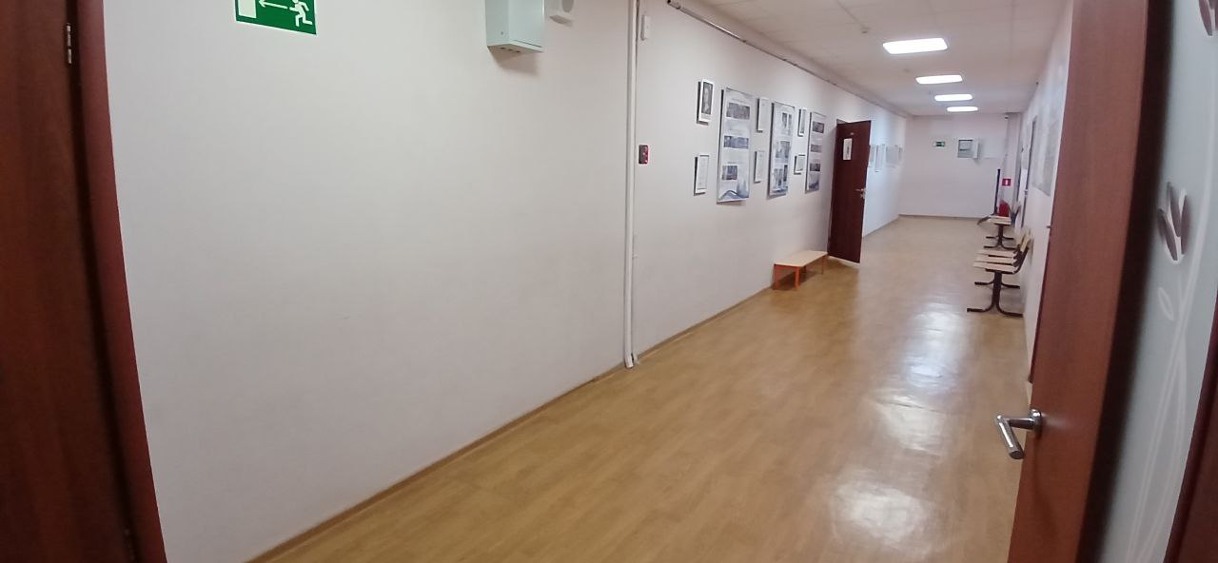
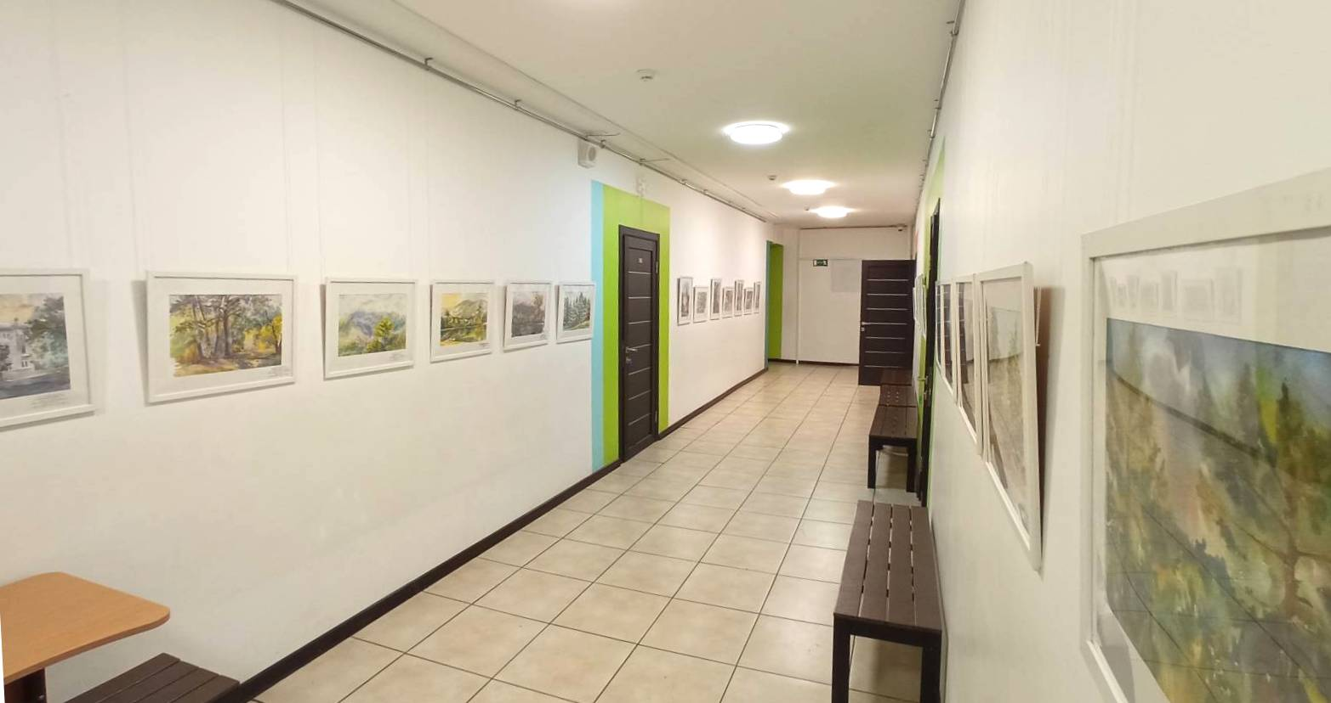
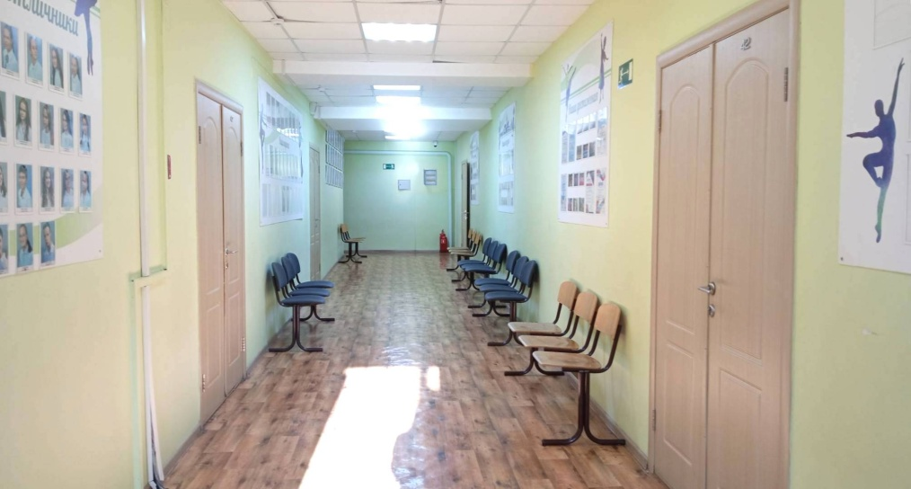
Было

Slide 4
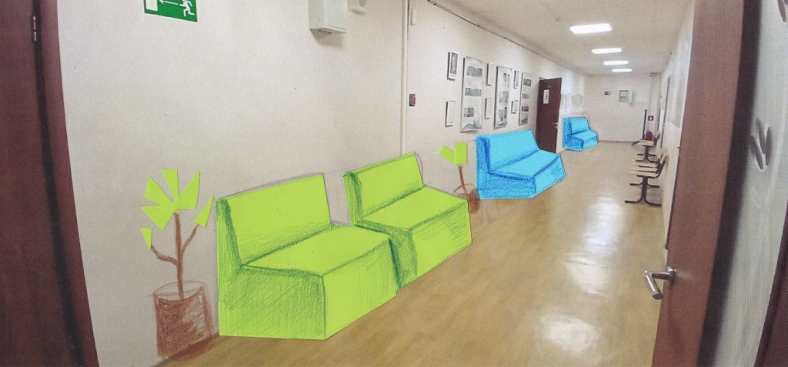
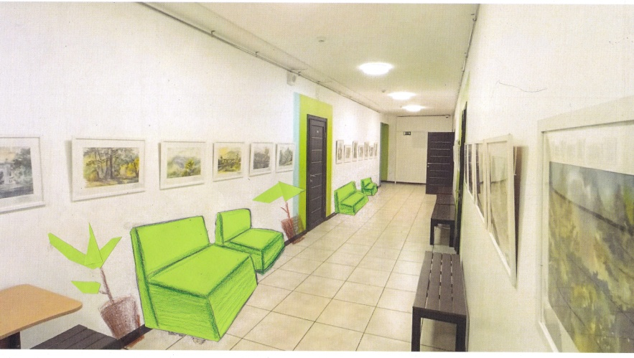
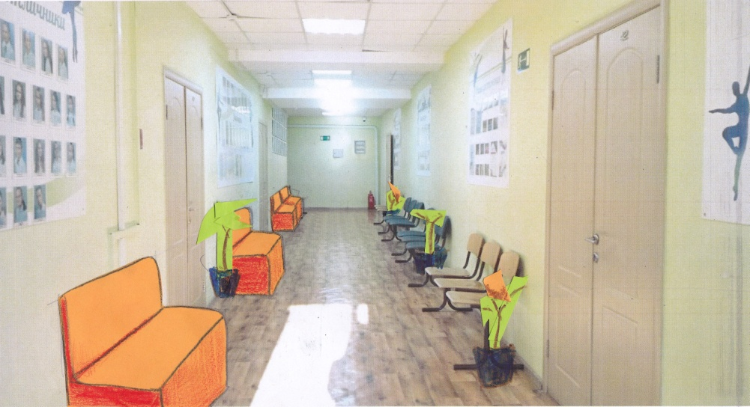
Стало

Slide 5
Смета
12 диванов (1 диван 5000) - 60.000 тыс.руб.
12 комнатных растений (1 горшок 2000) - 24.000 тыс.руб.
итого: 84.000
Спасибо за внимание!

